Slide 1
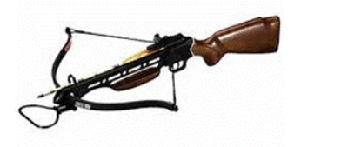
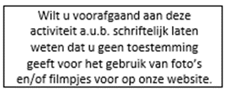




Uitnodiging,
Bezoek Sint Willibrordusgilde Alphen
De volgende activiteiten staan op het programma
Handboogschieten op doel
Kruisboogschieten op doel
Luchtbuksschieten op doel
Handboogschieten op Wip (buiten ,mits het weer het toelaat)
Uitleg van het gilde
Quiz omtrent het gilde
Wanneer: Zondag 18 mei 2025.
Hoe laat: vanaf 13.30 uur tot ongeveer 16.30 uur.
Voor wie: leden met partner en thuiswonende kinderen (min leeftijd 12 jaar)
Eigen bijdrage: €5,00 per persoon
Introducees betalen de kostprijs € 15 p.p
eigen bijdrage is inclusief 2 consumpties
Waar: Sint Willibrordusgilde
Zandstraat 6a
5131 AC Alphen
---------------------------------------------------------------------------------------------------------------------------------
Bezoek Sint Willibrordusgilde Alphen
Opgeven kan bij Emma Claassen t/m vrijdag 02-05-2025 afd realisatie Gas
Naam…………………………………..…………………………………………………..
Afdeling….………………………….…………………………………………………….
Aantal personen……………………………………….…………………..…………….
let op !!
Eigen bijdrage betalen per bank is mogelijk op rekening nr NL 26 RABO 0126332096
tnv The Energy Entertainment Club te Tilburg(geef wel even aan Emma door dat je dan per bank betaald)

